Slide 1
pexels.com\Marina Abrosimova
Finanzielle Freiheit
Biblische Prinzipien für den persönlichen Umgang mit Geld

Slide 2
Prinzip 1: Geld verstehen
Ein schwieriges Thema
Geld in der Bibel
„Wer in den kleinsten Dingen zuverlässig ist, ist es auch in den großen. Und wer in den kleinsten Dingen unzuverlässig ist, ist es auch in den großen. Wenn ihr mit dem Geld, an dem so viel Unrecht haftet, nicht zuverlässig umgeht – wer wird euch dann das wirklich Wertvolle anvertrauen?“ (Lukas 16, 10-11)

Slide 3
Prinzip 1: Geld verstehen
Ein schwieriges Thema
Geld in der Bibel
Zwei Extreme
Weder Armut noch Reichtum
„Lass mich nicht arm und auch nicht reich werden, gib mir einfach nur das tägliche Brot! Sonst besteht die Gefahr, dass ich zu viel habe, dich verleugne und frage: Wer ist der Herr?“ (Sprüche 30, 8-9)

Slide 4
Prinzip 1: Geld verstehen
Ein schwieriges Thema
Geld in der Bibel
Zwei Extreme
Weder Armut noch Reichtum
Geld an sich ist neutral
„Denn Geldgier ist die Wurzel von allem Bösen.“ (1. Timotheus 6, 9-10)

Slide 5
Prinzip 1: Geld verstehen
Ein schwieriges Thema
Geld in der Bibel
Zwei Extreme
Weder Armut noch Reichtum
Geld an sich ist neutral
Finanzielle Freiheit
„Ihr könnt nicht gleichzeitig Gott und dem Geld dienen.“ (Matthäus 6, 24)

Slide 6
Prinzip 1: Geld verstehen
Impulse
Welche Rolle spielt das Geld in Ihrem Leben?
Welche biblischen Texte kenne ich, wo das Thema des Geldes auftaucht?
Wo habe ich schonmal dem Geld gedient, statt Gott?

Slide 7
Prinzip 2: Gott vertrauen
Geld bietet keine Sicherheit
„Wer auf seinen Reichtum vertraut, wird fallen. Aber die Gerechten sind wie grüne Blätter, die nicht fallen (Sprüche 11, 28)
„Gib denjenigen, die in dieser Welt reich sind, die Anweisung, nicht überheblich zu sein. Sie sollen ihre Hoffnung nicht auf etwas so Unsicheres wie Reichtum setzen, sondern auf Gott. Er gibt uns alles in reichem Maß, und wir dürfen es genießen.“ (1. Timotheus 6, 17)

Slide 8
Prinzip 2: Gott vertrauen
Geld bietet keine Sicherheit
Wem vertraue ich?
„Der Herr ist mein Hirte. Mir fehlt es an nichts. Auf saftig grünen Weiden lässt er mich lagern. Er leitet mich zu Ruheplätzen am Wasser.“ (Psalm 23, 1-2)

Slide 9
Prinzip 2: Gott vertrauen
Geld bietet keine Sicherheit
Wem vertraue ich?
Neue Perspektiven gewinnen
„Macht euch keine Sorgen um euer Leben – was ihr essen oder trinken sollt, oder um euren Körper – was ihr anziehen sollt.“ (Matthäus 6, 25)
„Ich will zu meinem Vater gehen und zu ihm sagen: Vater, ich bin vor Gott und vor dir schuldig geworden.“ (Lukas 15, 18)

Slide 10
Prinzip 2: Gott vertrauen
Impulse
An welchen Stellen ist mir die Unsicherheit des Geldes schon deutlich geworden?
Welche Gefühle kommen mir beim Nachdenken über die Zukunft? Bin ich mehr von der Sorge oder dem Vertrauen auf Gott geprägt?
Wenn ich meine Finanzen mit einer Landkarte vergleiche: An welcher Stelle würde ich gerne eine neue Perspektive gewinnen?
Wo befinde ich mich in einer Sackgasse, wo geht es nicht mehr weiter?

Slide 11
Prinzip 3: Das Leben genießen
Eine alte Irrlehre
Das gute Leben entdecken
„Auf, iss mit Freuden dein Brot und trink fröhlich deinen Wein! Denn Gott gefällt schon lange, was du tust. Jederzeit trage festliche Kleider und spar nicht mit duftendem Öl auf deinem Haar.“ (Prediger 9, 7-8)

Slide 12
Prinzip 3: Das Leben genießen
Eine alte Irrlehre
Das gute Leben entdecken
Anderen das Gute ermöglichen
„Wer aber seine Angehörigen nicht versorgt, vor allem jemand aus seiner Hausgemeinschaft, hat Verrat am Glauben begangen. Er ist schlimmer als ein Ungläubiger.“ (1. Timotheus 5, 8)

Slide 13
Prinzip 3: Das Leben genießen
Eine alte Irrlehre
Das gute Leben entdecken
Anderen das Gute ermöglichen
Den Radius erweitern
„Wer sein Ohr vor dem Hilferuf eines Armen verschließt, der erhält auch keine Antwort, wenn er selbst ruft.“ (Sprüche 21, 13)

Slide 14
Prinzip 3: Das Leben genießen
Eine alte Irrlehre
Das gute Leben entdecken
Anderen das Gute ermöglichen
Den Radius erweitern
Nachhaltigkeit
„Gott der Herr nahm den Menschen und brachte ihn in den Garten Eden. Er sollte ihn bearbeiten und bewahren.“ (1. Mose 2, 15)

Slide 15
Prinzip 3: Das Leben genießen
Eine alte Irrlehre
Das gute Leben entdecken
Anderen das Gute ermöglichen
Den Radius erweitern
Nachhaltigkeit
Zufriedenheit
„Besser eine Portion Gemüse mit Liebe als ein Rinderbraten und Hass dabei.“ (Sprüche 15, 17)

Slide 16
Prinzip 3: Das Leben genießen
Impulse
Wann habe ich mir das letzte Mal etwas Gutes getan? Habe ich in solchen Fällen eher ein gutes oder ein schlechtes Gewissen?
Wer zählt zu den Menschen, für die ich Verantwortung trage? Gibt es Personen, auf die ich meine Verantwortung etwas Gutes zu tun, ausdehnen kann?
Welche drei Menschen könnte ich mit wenig Geld in der nächsten Woche positiv überraschen?
Mache ich mir Gedanken darüber, wie mein Geld investiert wird? Wie kann ich dabei meine Verantwortung ausdehnen?
Würde ich mich als zufriedenen Menschen bezeichnen? Würde eine Steigerung meines Vermögens auch meine Zukunft erhöhen?

Slide 17
Prinzip 4: Schulden vermeiden
Unsere Schuldengesellschaft
„Wer sich Geld leiht, wird zum Sklaven dessen, von dem er es geliehen hat.“ (Sprüche 22, 7)

Slide 18
Prinzip 4: Schulden vermeiden
Unsere Schuldengesellschaft
Sind Schulden überhaupt erlaubt?
„Wenn dich jemand um etwas bittet, dann gib es ihm! Und wenn jemand etwas von dir leihen will, dann sag nicht Nein.“ (Matthäus 5, 42)

Slide 19
Prinzip 4: Schulden vermeiden
Unsere Schuldengesellschaft
Sind Schulden überhaupt erlaubt?
Kluge und dumme Schulden
Schuldenfallen
Wünsche und Notwendigkeiten
„Wer rauschende Feste feiert, hat nie genug Geld. Wer Wein und Salböl liebt, wird sicher nicht reich.“ (Sprüche 21, 17)

Slide 20
Prinzip 4: Schulden vermeiden
Impulse
Wie ist meine Einstellung zum Thema Schulden? Habe ich in der Vergangenheit „kluge“ oder „dumme“ Schulden gemacht?
Welche ehemaligen Anschaffungen würde ich im Rückblick nicht mehr tätigen?
Habe ich eine Übersicht über die Höhe meiner gesamten Schulden?
Verstehe ich den Schuldenabbau als eine geistliche Herausforderung? Und bitte ich Gott auch hierbei um seine Wegweisung?
Bei wem kann ich mir Hilfe holen oder mit wem (z.B. aus meiner Gemeinde) kann ich über meine finanzielle Not sprechen?

Slide 21
Prinzip 5: Für die Zukunft sparen
Schwierige Zeiten
Verträgt sich Sparen mit Glauben?
„Geh und beobachte die Ameise, du Faulenzer! Nimm dir ein Beispiel an ihr, damit du klug wirst! Die Ameisen haben keine Aufseher, niemand befiehlt und niemand treibt sie an. Trotzdem sorgen sie im Sommer für ihre Nahrung und sammeln Vorräte zur Erntezeit.“ (Sprüche 6, 6-8)

Slide 22
Prinzip 5: Für die Zukunft sparen
Schwierige Zeiten
Verträgt sich Sparen mit Glauben?
Schnelles Geld?
„Ein Besitz, ohne Mühe entstanden, schwindet dahin. Ein Besitz, durch eigene Hand erarbeitet, wächst.“ (Sprüche 13, 11)

Slide 23
Prinzip 5: Für die Zukunft sparen
Schwierige Zeiten
Verträgt sich Sparen mit Glauben?
Schnelles Geld?
Und wohin mit dem Geld?
„Gut gemacht! Du bist ein tüchtiger und treuer Diener. Du hast dich bei dem Wenigen als zuverlässig erwiesen. Darum werde ich dir viel anvertrauen. Komm herein! Du sollst beim Freudenfest deines Herrn dabei sein.“ (Matthäus 25, 21 u. 23)

Slide 24
Prinzip 5: Für die Zukunft sparen
Schwierige Zeiten
Verträgt sich Sparen mit Glauben?
Schnelles Geld?
Und wohin mit dem Geld?
Keine einsamen Entscheidungen
„Pläne, die nicht besprochen werden, scheitern. Mit vielen Beratern besteht Aussicht auf Erfolg.“ (Sprüche 15, 22)

Slide 25
Prinzip 5: Für die Zukunft sparen
Impulse
Bin ich ein guter Sparer? Wenn nein, wie kann ich mich und ggf. meine Kinder zum Sparen animieren?
Wie viel Prozent meiner Einkünfte spare ich bisher? Schaffe ich es etwa 10 % meiner Einkünfte zu sparen?
Kann ich beim Sparen eine gute Balance finden?
Wie lege ich mein Geld an? Welche Werte sind mir bei meiner Geldanlage wichtig?
Möchte ich auch mit meiner Geldanlage Gottes Reich unterstützen?

Slide 26
Prinzip 6: Den Zehnten geben
Die Motivation des Gebens
„Denn wer fröhlich gibt, den liebt Gott.“ (2. Korinther 9, 7)

Slide 27
Prinzip 6: Den Zehnten geben
Die Motivation des Gebens
Das biblische Modell des Zehnten
„Bringt den zehnten Teil vollständig zum Vorratshaus, damit es im Tempel genug zu essen gibt.“ (Maleachi 3, 10)
„Das solltet ihr aber tun, ohne das andere zu lassen.“ (Matthäus 23, 23)

Slide 28
Prinzip 6: Den Zehnten geben
Die Motivation des Gebens
Das biblische Modell des Zehnten
Eine Frage des Glaubens
„Wer spärlich sät, wird spärlich ernten. Und wer reichlich sät, wird reichlich ernten.“ (2. Korinther 9, 6)
„Stellt mich damit ruhig auf die Probe! Seht, ob ich die Schleusen des Himmels öffne und Segen im Überfluss auf euch schütte.“ (Maleachi 3, 10)

Slide 29
Prinzip 6: Den Zehnten geben
Die Motivation des Gebens
Das biblische Modell des Zehnten
Eine Frage des Glaubens
Wem gebe ich den Zehnten?
Das regelmäßige Geben
„An jedem ersten Tag der Woche soll jeder von euch etwas zurücklegen.“ (1. Korinther 16, 2)

Slide 30
Prinzip 6: Den Zehnten geben
Impulse
Aus welchen Motiven heraus spende ich mein Geld? Aus schlechtem Gewissen oder aus der Dankbarkeit gegenüber Gott?
Geben Sie Ihren Zehnten regelmäßig? Welche Vorbehalte habe ich gegenüber dieser Praxis?
Was hindert mich daran, regelmäßig für Gott zu spenden?

Slide 31
Prinzip 7: Planen und Handeln
Wohin geht die Reise?
Die Balance finden
„Einer von euch will einen Turm bauen. Setzt er sich dann nicht als Erstes hin, berechnet die Kosten und prüft, ob sein Geld reicht?“ (Lukas 14, 28)

Slide 32
Prinzip 7: Planen und Handeln
Wohin geht die Reise?
Die Balance finden
Die Prioritäten setzen
Ausgaben und Einnahmen
„Lass den Herrn dein Tun bestimmen! So werden deine Pläne gelingen.“ (Sprüche 16, 3)

Slide 33
Prinzip 7: Planen und Handeln
Wohin geht die Reise?
Die Balance finden
Die Prioritäten setzen
Ausgaben und Einnahmen
Mut zum langen Atem
„Das Ende einer Sache ist besser als ihr Anfang. Langmut ist besser als Hochmut.“ (Sprüche 7, 8)

Slide 34
Prinzip 7: Planen und Handeln
Impulse
Benutze ich einen regelmäßigen Finanzplan? Welche Erfahrungen mache ich damit? Was hält mich davon ab, einen Plan aufzustellen?
Wo gibt es Bereiche in meiner Finanzplanung, die ich sofort ändern sollten? Wo sind solche, die langfristig anders aussehen müssen?

Slide 35
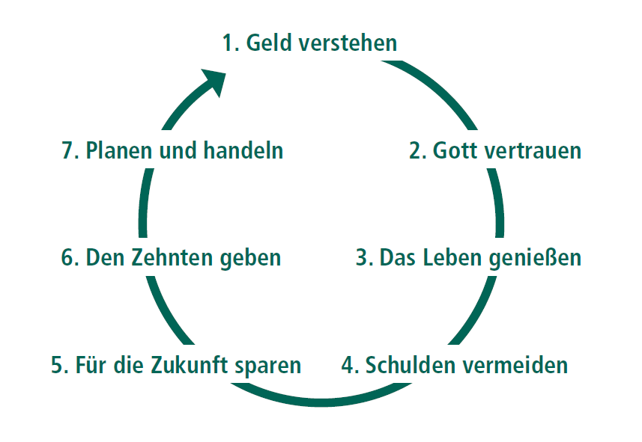
Die 7 Prinzipien

